Slide 1
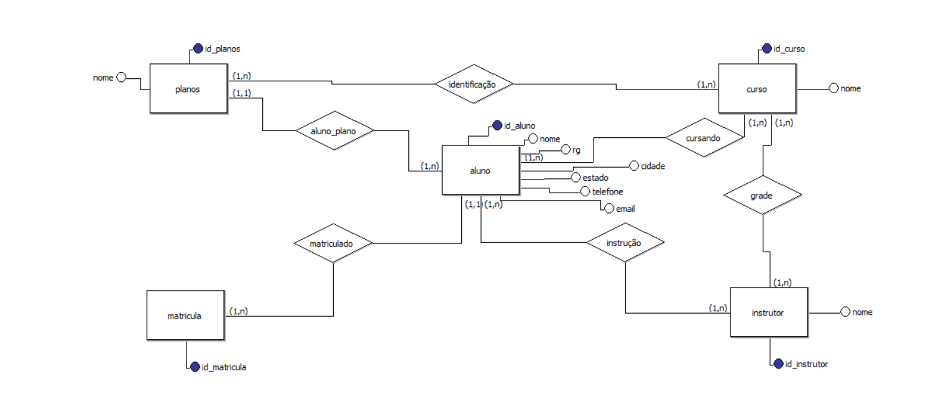
MODELO CONCEITUAL

Slide 2
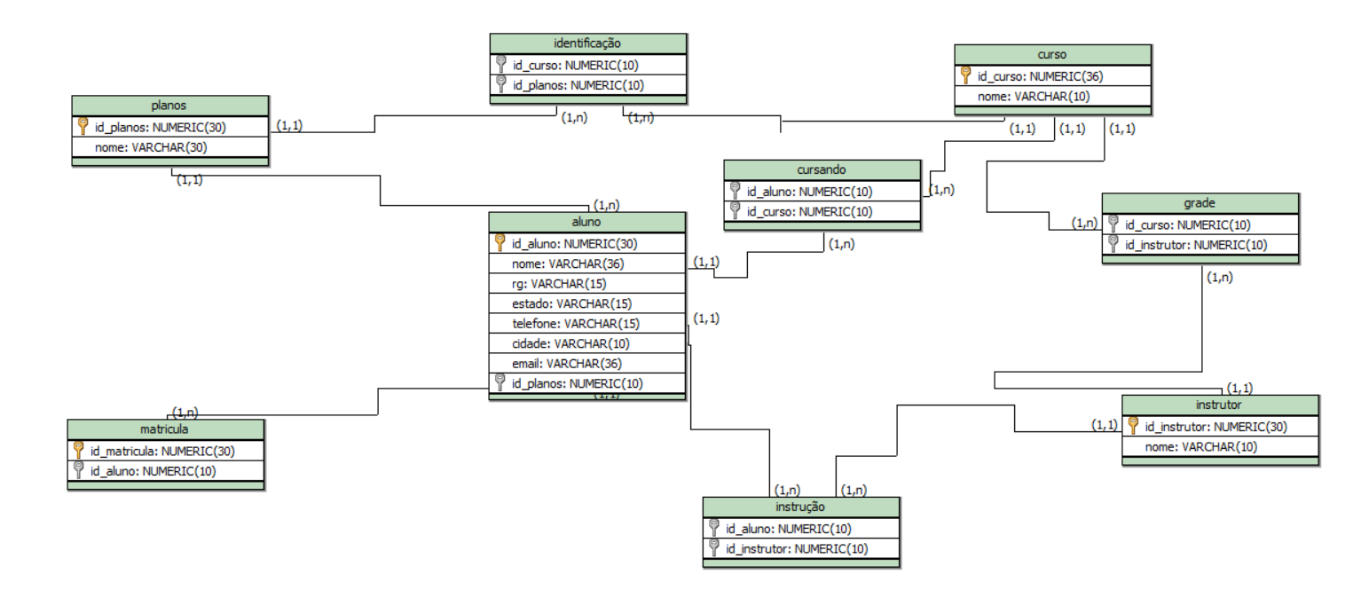
MODELO LÓGICO

Slide 3
MODELO FÍSICO
SELECT * FROM Matricula;
-- Passo 1: Criar tabelas principais
CREATE TABLE Planos (
id_planos SERIAL PRIMARY KEY,
nome VARCHAR(20) NOT NULL
);
CREATE TABLE Instrutor (
id_instrutor SERIAL PRIMARY KEY,
nome VARCHAR(20) NOT NULL
);
CREATE TABLE Matricula (
id_matricula SERIAL PRIMARY KEY,
id_aluno INT
);
CREATE TABLE Curso (
id_curso SERIAL PRIMARY KEY,
nome VARCHAR(36) NOT NULL
);
CREATE TABLE Aluno (
id_aluno SERIAL PRIMARY KEY,
nome VARCHAR(20) NOT NULL,
rg VARCHAR(15),
estado VARCHAR(15),
telefone VARCHAR(15),
email VARCHAR(20),
cidade VARCHAR(20),
id_planos INT,
FOREIGN KEY(id_planos) REFERENCES Planos(id_planos)
);
-- Passo 2: Criar tabelas de relacionamento
CREATE TABLE Identificacao (
id_curso INT,
id_planos INT,
FOREIGN KEY(id_curso) REFERENCES Curso(id_curso),
FOREIGN KEY(id_planos) REFERENCES Planos(id_planos)
);
CREATE TABLE Grade (
id_curso INT,
id_instrutor INT,
FOREIGN KEY(id_curso) REFERENCES Curso(id_curso),
FOREIGN KEY(id_instrutor) REFERENCES Instrutor(id_instrutor)
);
CREATE TABLE Instrucao (
id_aluno INT,
id_instrutor INT,
FOREIGN KEY(id_aluno) REFERENCES Aluno(id_aluno),
FOREIGN KEY(id_instrutor) REFERENCES Instrutor(id_instrutor)
);
CREATE TABLE Cursando (
id_aluno INT,
id_curso INT,
FOREIGN KEY(id_aluno) REFERENCES Aluno(id_aluno),
FOREIGN KEY(id_curso) REFERENCES Curso(id_curso)
);
-- Passo 3: Adicionar restrições de chave estrangeira
ALTER TABLE Matricula ADD FOREIGN KEY(id_aluno) REFERENCES Aluno(id_aluno);

Slide 4
MODELO FÍSICO
-- Inserir dados nos planos
INSERT INTO Planos (nome) VALUES ('Individual');
INSERT INTO Planos (nome) VALUES ('Em Grupo');
INSERT INTO Planos (nome) VALUES ('VIP');
-- Inserir dados nos instrutores
INSERT INTO Instrutor (nome) VALUES ('Professor Pedro');
INSERT INTO Instrutor (nome) VALUES ('Professor João');
INSERT INTO Instrutor (nome) VALUES ('Professor Adelio');
-- Inserir dados nos cursos
INSERT INTO Curso (nome) VALUES ('Inglês Básico');
INSERT INTO Curso (nome) VALUES ('Inglês Intermediário');
INSERT INTO Curso (nome) VALUES ('Inglês Avançado');
-- Inserir matérias nos cursos
INSERT INTO Grade (id_curso, id_instrutor) VALUES (1, 1);
INSERT INTO Grade (id_curso, id_instrutor) VALUES (1, 2);
INSERT INTO Grade (id_curso, id_instrutor) VALUES (2, 2);
INSERT INTO Grade (id_curso, id_instrutor) VALUES (2, 3);
INSERT INTO Grade (id_curso, id_instrutor) VALUES (3, 3);
INSERT INTO Grade (id_curso, id_instrutor) VALUES (3, 1);
-- Inserir dados nos alunos
INSERT INTO Aluno (nome, rg, estado, telefone, email, cidade, id_planos)
VALUES
('João Silva', '123456789', 'SP', '111111111', 'joao@email.com', 'São Paulo', 1),
('Maria Oliveira', '987654321', 'RJ', '222222222', 'maria@email.com', 'Rio de Janeiro', 2),
('Carlos Pereira', '111111111', 'MG', '333333333', 'carlos@email.com', 'Belo Horizonte', 3),
('Ana Souza', '222222222', 'RS', '444444444', 'ana@email.com', 'Porto Alegre', 1),
('Roberto Santos', '333333333', 'BA', '555555555', 'roberto@email.com', 'Salvador', 2);
-- Inserir dados nas tabelas de relacionamento
INSERT INTO Identificacao (id_curso, id_planos) VALUES (1, 1);
INSERT INTO Identificacao (id_curso, id_planos) VALUES (2, 2);
INSERT INTO Identificacao (id_curso, id_planos) VALUES (3, 3);
INSERT INTO Instrucao (id_aluno, id_instrutor) VALUES (1, 1);
INSERT INTO Instrucao (id_aluno, id_instrutor) VALUES (2, 2);
INSERT INTO Instrucao (id_aluno, id_instrutor) VALUES (3, 3);
INSERT INTO Instrucao (id_aluno, id_instrutor) VALUES (4, 1);
INSERT INTO Instrucao (id_aluno, id_instrutor) VALUES (5, 2);
INSERT INTO Cursando (id_aluno, id_curso) VALUES (1, 1);
INSERT INTO Cursando (id_aluno, id_curso) VALUES (2, 2);
INSERT INTO Cursando (id_aluno, id_curso) VALUES (3, 3);
INSERT INTO Cursando (id_aluno, id_curso) VALUES (4, 1);
INSERT INTO Cursando (id_aluno, id_curso) VALUES (5, 2);
-- Inserir nomes de matérias
-- Adicionar a coluna "materia" na tabela "Grade"
ALTER TABLE Grade ADD COLUMN materia VARCHAR(50);
UPDATE Grade SET materia = 'Vocabulário Básico' WHERE id_curso = 1 AND id_instrutor = 1;
UPDATE Grade SET materia = 'Conversação Básica' WHERE id_curso = 1 AND id_instrutor = 2;
UPDATE Grade SET materia = 'Gramática Intermediária' WHERE id_curso = 2 AND id_instrutor = 2;
UPDATE Grade SET materia = 'Leitura Intermediária' WHERE id_curso = 2 AND id_instrutor = 3;
UPDATE Grade SET materia = 'Gramática Avançada' WHERE id_curso = 3 AND id_instrutor = 3;
UPDATE Grade SET materia = 'Leitura Avançada' WHERE id_curso = 3 AND id_instrutor = 1;

Slide 5
MODELO FÍSICO
SELECT * FROM Planos;
SELECT * FROM Instrutor;
SELECT * FROM Curso;
SELECT * FROM Aluno;
SELECT * FROM Identificacao;
SELECT * FROM Grade;
SELECT * FROM Instrucao;
SELECT * FROM Cursando;

